Slide 1
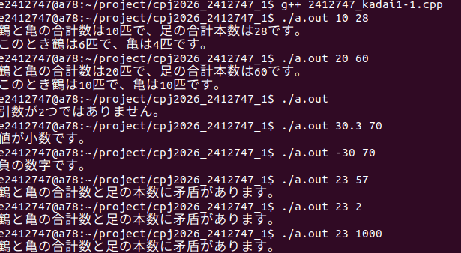
図1 課題1の実行結果

Slide 2
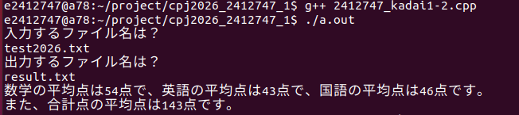
図2 課題2の実行結果

Slide 3
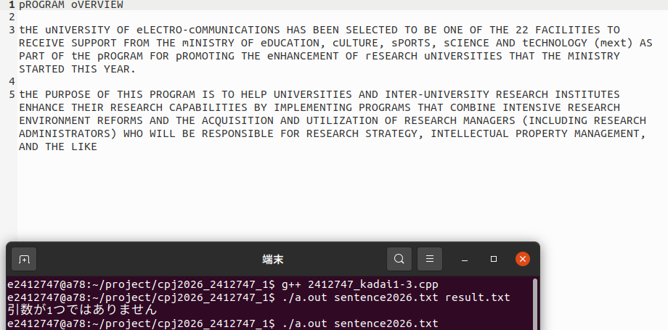
図3 課題3の実行結果

Slide 4
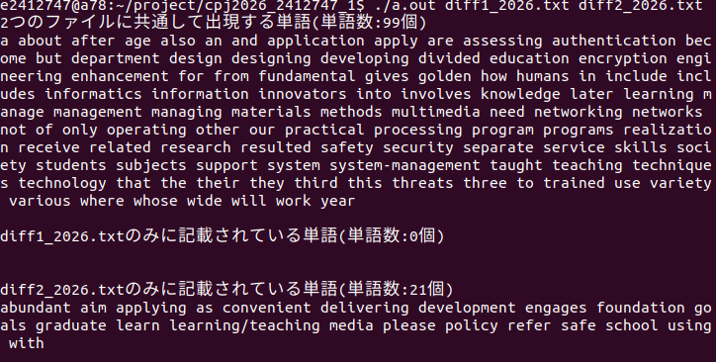
図4 課題4の実行結果

Slide 5

図5 課題5の実行結果

